Slide 1



נושא השיעור: חיישן מגע
שיעור בתכנות 3 EV למתחילים
נכתב במקור ע"י קבוצת DROID ROBOTICS תורגם לעברית ע"י קבוצה FLASH #74 בית ספר על שם יצחק רבין,שוהם

Slide 2
נושאי השיעור:
למד איך להשתמש בחיישן המגע
למד איך להשתמש בבלוק הWAIT FOR
למד את ההבדל בין בלוק ה WAIT FOR לבין בלוקי החיישנים
למד איך להשתמש באופציית הON של בלוק ה MOVE

Slide 3
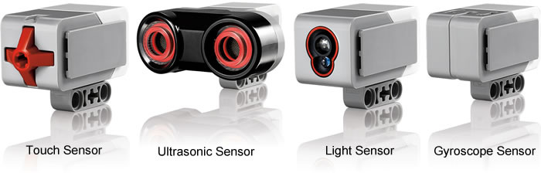
מה זה חיישן?
חיישן נותן ל3EV לאסוף מידע מסביבתו
ה – 3EV כולל את החיישנים הבאים:
צבע – מודד את הצבע וכמות האור (Color)
ג'ירו – מודד את הסיבובים של הרובוט (Gyro)
אולטרא סוניק –מודד את המרחק ממשטחים קרובים (Ultrasonic)
מגע – מודד מגע במשטחים (Touch)
אינפרא אדום – מודד שידורים של אינפרא אדום בסביבתו
השיעורים שלנו יסבירו על 4 החיישנים הצבועים בירוק
Image from: http://www.ucalgary.ca/IOSTEM/files/IOSTEM/media_crop/44/public/sensors.jpg

Slide 4
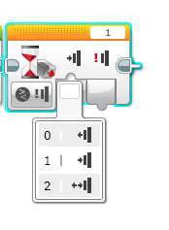
מהו חיישן המגע?
חיישן מגע יכול לחוש כאשר כפתורו האדום של החיישן נלחץ או שוחרר
עם המידע הזה אתה יכול לתכנת פקודה כאשר החיישן:
כרגע לחוץ (Pressed)
כרגע משוחרר (Released)
נלחץ ואז שוחרר(Bumped)
מתי אתה עלול להשתמש בחיישן הזה?
שימושי כאשר מתכנתים "תזוזה עד שחיישן המגע נלחץ/שוחרר/נלחץ ואז שוחרר
לדוגמא , אם תשים את החיישן בקדמת הרובוט תוכל לעצור את תזוזתו אם הוא מתנגש במשהו.
אתה יכול גם לתכנת את תוכניתך לעצור/להתחיל בלחיצת החיישן

Slide 5
מה הכוונה ב-BUMPED?
החיישן בפשטות פועל בצורה של נכון לא נכון. איזה מקרים צריכים לקרות כדי שהתוכנית תקרא את ערך ה BUMPED כנכון?
* Based on the Lego EV3 help screen

Slide 6
מה הכוונה ב-BUMPED?
זמן | פעולה | נלחץ | שוחרר | Bumped
1 | כפתור התחיל להשתחרר | לא נכון | נכון | לא נכון
2 | הכפתור לחוץ פנימה | נכון | לא נכון | לא נכון
3 | הכפתור משוחרר והתוכנית קוראת את החיישן | לא נכון | נכון | נכון
4 | הכפתור עדיין משוחרר והתוכנית בודקת את החיישן פעם נוספת | לא נכון | נכון | לא נכון
5 | הכפתור נלחץ פעם שנייה | נכון | לא נכון | לא נכון
6 | הכפתור השתחרר אך התוכנית לא קראה את החיישן
200 שניות לאחר מכן | התוכנית קוראת את החיישן | לא נכון | לא נכון | נכון
201 שניות לאחר מכן | הכפתור עדיין משוחרר, והתוכנית בודקת את החיישן פעם נוספת | לא נכון | לא נכון | לא נכון

Slide 7


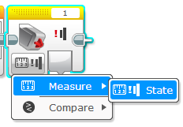
איך לתכנת עם חיישן המגע?
יש בלוק חיישן מגע בכרטיסייה הצהובה,אך יש בלוק חכה ל בכרטיסייה הכתומה, מה ההבדל?
כרטיסיית חיישנים צהובה: בלוק החיישן
שימושי לקריאת ערכי משתנה והשוואה בניהם
כרטיסיית תרשימי זרימה כתומה: בלוק ה"חכה ל-"
שימושי בשביל לחכות לקריאה של חיישן ( או זמן)
בשיעור זה נשתמש בבלוק ה"חכה ל-"

Slide 8

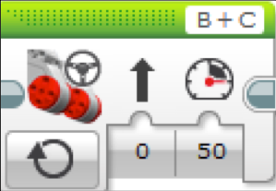
טיפ לשימוש MOVE STEERING עם חיישנים
שימוש באופציית הON של המנוע ,למה להשתמש בה במקום במעלות?
אולי תרצה שהתוכנית תקרא ערכי חיישנים במהלך התזוזה

Slide 9
הוראות למורה
האתגרים בשקופיות 9 ו11
פתרונות בשקופיות 10 ו12
דיון בשקופית 13

Slide 10

אתגר 1
תכנת את הרובוט לנסוע קדימה עד שאתה טופח על החיישן עם כף היד
0 = released
1 = pressed
2 = bumped
B
רמז: השתמש בצירוף של בלוק ה-MOVE ובלוק ה WAIT FOR
C

Slide 11
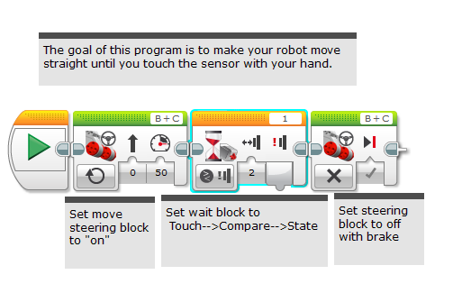
פתרון אתגר 1
המטרה של התוכית היא לגרום לרובוט לנסוע ישר עד שאתה נוגע בחיישן המגע עם היד
Add screenshot
שנה את מצב בלוק ה MOVE STEERING ל ON
שנה את בלוק הWAIT ל-
Touch→Compare→State
שנה את מצב בלוק ה MOVE STEERING ל OFF עם מעצור

Slide 12
אתגר 2
תכנת את הרובוט שיסע עד שהוא פוגש בקיר, ייסע אחורה ויסתובב ימינה 90 מעלות
0 = released
1 = pressed
2 = bumped
B
רמז: השתמש בצירוף של בלוק ה-MOVE ובלוק ה WAIT FOR
C

Slide 13
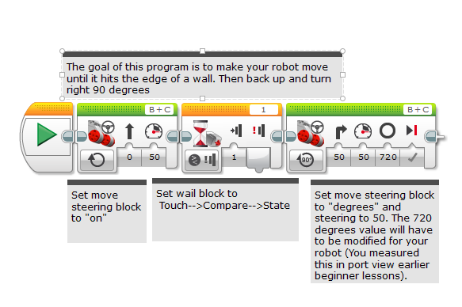
פתרון אתגר 2
Add Screenshot
מטרת התוכנית היא לגרום לרובוט לנסוע עד שהוא פוגש בקיר, נוסע אחורה ומסתובב 90 מעלות ימינה
שנה את מצב בלוק ה MOVE STEERING ל-ON
שנה את בלוק הWAIT ל-
Touch→Compare→State
הגדר את הבלוק למעלות ואת ההיגוי ל50 . ערך ה720 ישתנה בין רובוט לרובוט(מדדת את זה בPORT VIEW בשיעורים מוקדמים יותר

Slide 14
דיון
האם השתמשת ב MOTOR ON בשביל אתגרים אלה?
אתה רוצה לקרוא את החיישן כאשר המנוע מופעל
למה אנחנו משתמשים בבלוק ה WAIT FOR באתגרים האלה?
אנחנו צריכים שתוכנית תחכה לקריאה נכונה של החיישנים
מה ההבדל בין נלחץ, שוחרר והוקפץ?
נלחץ: נלחץ פנימה , שוחרר: לא לחוץ , מוקפץ: נלחץ ואז משוחרר
באיזה סיטואציות תרצה להשתמש בכל אחד?
לחוץ = נוסע לכיוון קיר, מוקפץ = נטפח על ידי היד , משוחרר = כבר לא נוגע בקיר

Slide 15
קרדיטים
מדריך זה נכתב על ידי סאנג'אי סשן וארווין סשן מקבוצת
Droid Robotics ותורגם על ידי קבוצה 74 מבית ספר רבין שוהם
This work is licensed under a Creative Commons Attribution-NonCommercial-ShareAlike 4.0 International License.

